Slide 1
LFT-5810 Nematologia de Plantas Semana 9 Sucessão e Rotação de Cultura para Controle de Fitonematoides
Universidade de São Paulo
Escola Superior de Agricultura Luiz de Queiroz
Departamento de Fitopatologia e Nematologia
Piracicaba 27 Outubro 2020

Slide 2
Sem. | Dia | Assunto LFT-5810
1 | 1set | Informações. Experimentação Meloidogyne
2 | 8set | Identificação de Meloidogyne por eletroforese (VHS)
3 | 15set | Experimentação Pratylenchus
4 | 22set | Discussão sobre metodologia em Fitonematologia
5 | 29set | Nematoides na batata
6 | 6out | Mecanismos de ataque de fitonematoides (VHS)
7 | 13out | Melhoramento genético de plantas no controle de fitonematoides (PMSC)
8 | 20out | Prova 1
9 | 27out | Sucessão e rotação de cultura para controle de fitonematoides
10 | 3nov | Experimentação Rotylenchulus / Discussão sobre cana-de-açúcar
11 | 10nov | Nematoloides em maracujazeiros
12 | 17nov | Nematoides entomopatogênicos (JRMO)
13 | 24nov | Nematoides em cafeeiros (CMGO)
14 | 1dez | Técnicas moleculares em Nematologia Agrícola (CMGO)
15 | 8dez | Prova 2

Slide 3
Roteiro
1 Generalidades e princípios
2 Milho no manejo de fitonematoides
3 Pousio e alqueive

Slide 4
Generalidades e Princípios

Slide 5
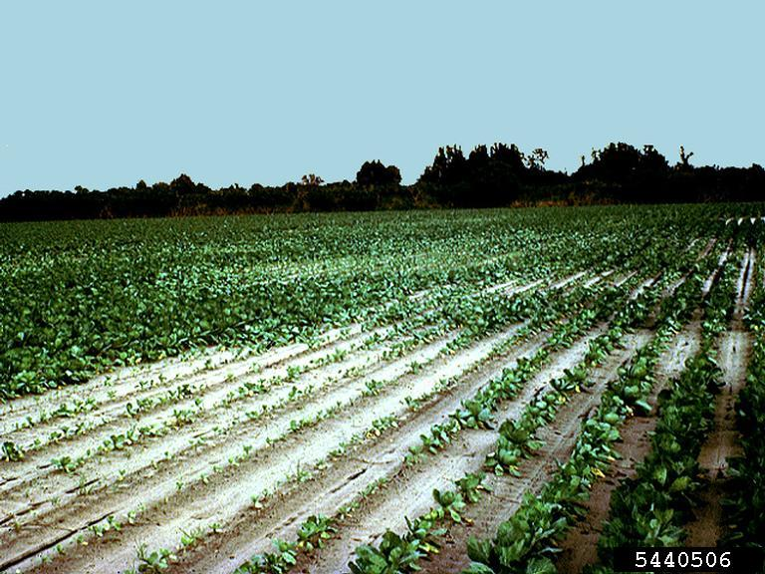
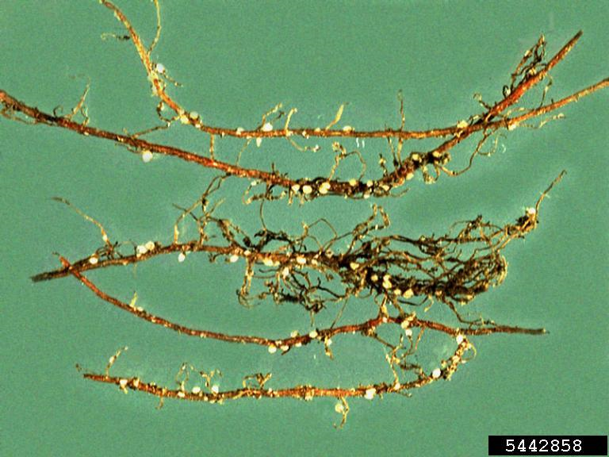
Nematoide-de-Cisto-da-Beterraba
Início do século XIX “Beet fadigue”
Schacht (1859) Estruturas nas raízes de beterrabas debilitadas.
Schmidt (1871) Descrição de Heterodera schachtii
https://www.ipmimages.org/browse/Bareas.cfm?domain=12

Slide 8
Rotação vs. Nematoides
Nematoides são parasitas obrigatórios de plantas.
Rotação define grande parte da densidade de fitonematoides.
Controle de nematoides pode ser feito pela escolha da rotação.

Slide 9
Vantagens
Aplicação depende principalmente de conhecimento e decisão.
Portanto, baixa dependência dos fornecedores de insumos / ou nova tecnologia.
???Método tradicional e conhecido???

Slide 10
Rotação Sequência de cultura em que existe alternância anual, ou seja, a mesma cultura não é repetida no ano seguinte
Sucessão Sequência de duas ou mais culturas dentro do mesmo ano agrícola

Slide 11
Rotação Exemplo
Jan | Fev |  | Mar | Abr | Mai | Jun | Jul | Ago | Set | Out |  | Nov | Dez
 |  |  |  |  |  |  |  |  |  |  | Soja
Soja |  | Pousio / Alqueive |  |  |  |  |  |  |  | Milho
Milho |  | Pousio / Alqueive |  |  |  |  |  |  |  |  | Soja

Slide 12
Sucessão Exemplo
Jan | Fev |  | Mar | Abr | Mai | Jun | Jul | Ago | Set | Out |  | Nov | Dez
 |  |  |  |  |  |  |  |  |  |  | Soja
Soja |  | Milho |  |  |  |  | Pousio |  |  |  | Soja
Soja |  | Milho |  |  |  |  | Pousio |  |  |  | Soja

Slide 13
Culturas Anuais ↑↓
Nematoide | Soja | Milho | Algodão | Feijão | Caupi
Heterodera glycines | ↑↑↑↑↑ (↓) | ↓↓ | ↓↓ | ↑↑↑ | ↓↓
Pratylenchus brachyurus | ↑↑↑ | ↑↑↑ | ↑↑↑ | ↑↑↑ | ↑↑↑
P. zeae | ↓↓↓ | ↑↑↑↑↑ | ↓↓↓ | ↓↓↓ | ↓↓↓
Meloidogyne javanica | ↑↑↑↑ | ↑ | ↓↓↓ | ↑↑↑↑ | ↑↑↑↑ (↓)
M. incognita | ↑↑↑↑ (↓) | ↑↑↑↑ | ↑↑↑↑ (↓) | ↑↑↑↑ | ↑↑↑↑ (↓)
Rotylenchulus reniformis | ↑↑↑ (↓) | ↓↓↓ | ↑↑↑ | ↑↑↑ | ↑↑↑ (↓)
Nematoide | Girassol | Sorgo gra. | Arroz | Amendoim
Heterodera glycines | ↓↓ | ↓↓ | ↓↓ | ↓↓
Pratylenchus brachyurus | ↑ | ↑↑↑ | ↑↑↑ | ↑↑↑
P. zeae | ↓↓↓ | ↑↑↑↑↑ | ↑↑↑↑↑ | ↓↓↓
Meloidogyne javanica | ↑↑↑↑ | ↑ | ↑↑↑ | ↓↓↓
M. incognita | ↑↑↑↑ | ↑↑↑↑ | ↑↑↑ | ↓↓↓
Rotylenchulus reniformis | ↑↑↑ | ↓↓↓ | ↓↓↓ | ↓↓

Slide 14
Nematoide | Soja |  | Milho | Algodão |  | Feijão | Caupi
Heterodera glycines
Pratylenchus brachyurus
P. zeae
Meloidogyne javanica
M. incognita
Rotylenchulus reniformis
Nematoide | Girassol | Sorgo gra. | Arroz | Amendoim
Heterodera glycines
Pratylenchus brachyurus
P. zeae
Meloidogyne javanica
M. incognita
Rotylenchulus reniformis

Slide 15
Coberturas Vegetais ↑↓
Nematoide | Milheto | Braquiárias | Sorgo forr. | Aveia-branca
Heterodera glycines | ↓↓↓ | ↓↓↓ | ↓↓↓ | ↓↓↓
Pratylenchus brachyurus | ↑ | ↑ (↑↑) | ↑↑↑↑ | ↑↑
P. zeae | ↑↑↑↑↑ | ↑↑↑↑↑ | ↑↑↑↑↑ | ↑↑↑↑↑↑
Meloidogyne javanica | ↑↑↑ (↓↓↓) | ↓↓↓ | ↑↑ | ↑↑ (↓)
M. incognita | ↑↑↑ (↓↓↓) | ↓↓↓ | ↑↑ | ↑↑ (↓)
Rotylenchulus reniformis | ↓↓↓ | ↓↓↓ | ↓↓↓ | ↓↓↓
Nematoide | Aveia-preta | Crotalaria spectabilis | C. ochroleuca
Heterodera glycines | ↓↓↓ | ↓↓ | ↓↓ (↑↑)
Pratylenchus brachyurus | ↑ | ↓↓↓ | ↓↓↓
P. zeae | ↑↑↑↑↑ | ↓↓↓ | ↓↓↓
Meloidogyne javanica | ↑↑↑ (↓) | ↓↓↓ | ↓↓↓
M. incognita | ↑↑↑ (↓) | ↓↓↓ | ↓↓↓
Rotylenchulus reniformis | ↓↓↓ | ↓↓↓ | ↓↓↓

Slide 16
Nematoide | Milheto |  | Braquiárias |  | Sorgo forr. | Aveia-branca
Heterodera glycines
Pratylenchus brachyurus
P. zeae
Meloidogyne javanica
M. incognita
Rotylenchulus reniformis
Nematoide | Aveia-preta |  | Crotalaria spectabilis | C. ochroleuca
Heterodera glycines
Pratylenchus brachyurus
P. zeae
Meloidogyne javanica
M. incognita
Rotylenchulus reniformis

Slide 17
Desvantagens
Mudança de rotina /
Aspectos operacionais
???Dificuldade de aferição de eficácia /
Efeitos múltiplos???
Falta de patrocínio / Propaganda
Método tradicional ➔ “Coisa antiga” ➔ Falta de novidade
Infestações mistas ➔ Escolha da cultura

Slide 18
Milho no Manejo de Fitonematoides

Slide 19
Milho no Manejo dos Fitonematoides da Soja

Slide 20
Principais Nematoides
Heterodera glycines
Pratylenchus brachyurus
Espécies mais frequente e importantes
Até 1992, espécies mais importantes
Meloidogyne javanica
M. incognita
Importância crescente / Sucessão com algodoeiro
Idem / “Soja louca 2”
Rotylenchulus reniformis
Aphelenchoides besseyi
Helicotylenchus dihystera
Scutellonema brachyurus
Tubixaba tuxaua

Slide 21
Milho em rotação / sucessão com soja afeta a densidade de Heterodera glycines, Pratylenchus brachyurus e Rotylenchulus reniformis
Efeito positivo do milho = controle ➔ H. glycines e R. reniformis
Efeito negativo ➔ Pratylenchus brachyurus

Slide 22
Heterodera glycines Brasil
1992 Registros de H. glycines
soja GO MG MS MT
Interesse pela fitonematologia aumenta no Brasil
1992-1997 Rotação de culturas
1997 Cultivar Renascença
Testes com milho, algodão, pastagens, arroz, girassol, mamona, amendoim etc

Slide 23
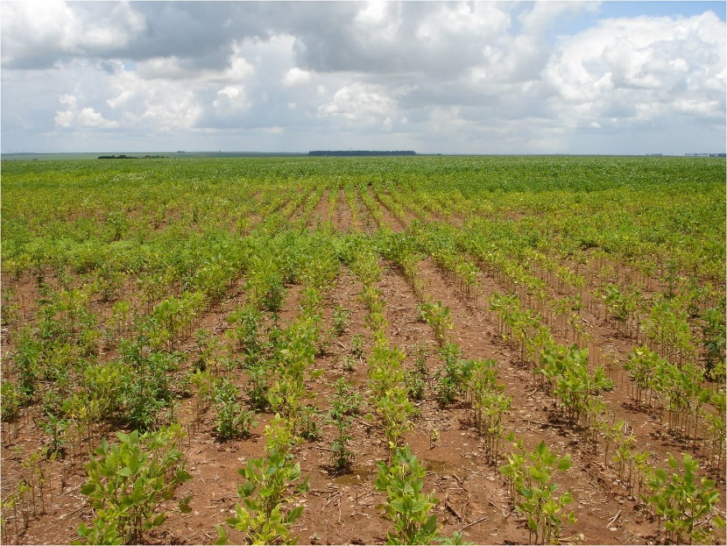
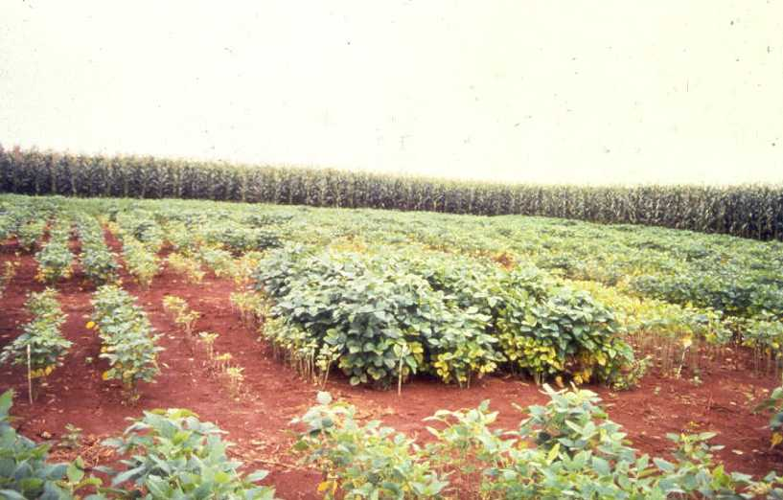
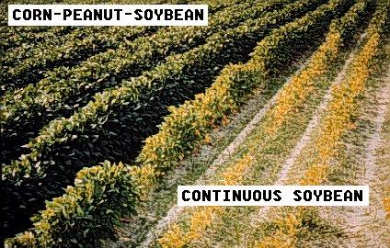
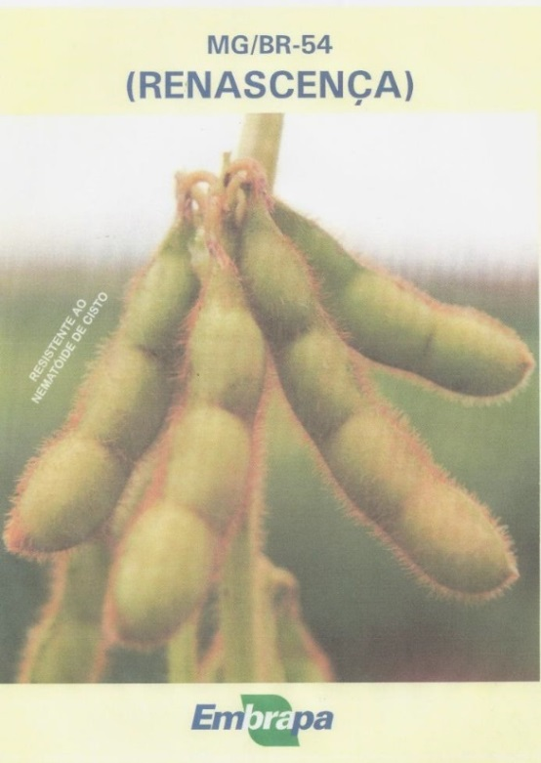
Foto Hércules Diniz Campos
Foto Embrapa
https://content.ces.ncsu.edu/management-of-soybean-cyst-nematode

Slide 24
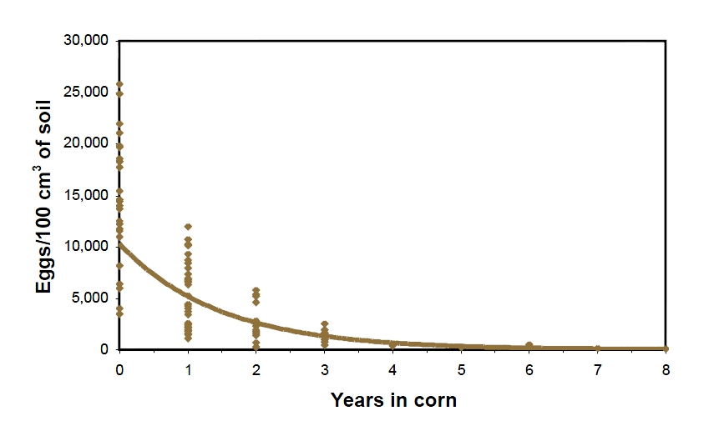
Milho x H. glycines
https://www.extension.umn.edu/agriculture/soybean/soybean-cyst-nematode/

Slide 25
Garcia & Silva (1997)
Soja | Milho | Mucuna | Algodão | Mamona | Arroz | Girassol
+724% | -79% | -68% | -26% | -21% | -77% | -73%
https://www.extension.umn.edu/agriculture/soybean/soybean-cyst-nematode/

Slide 26
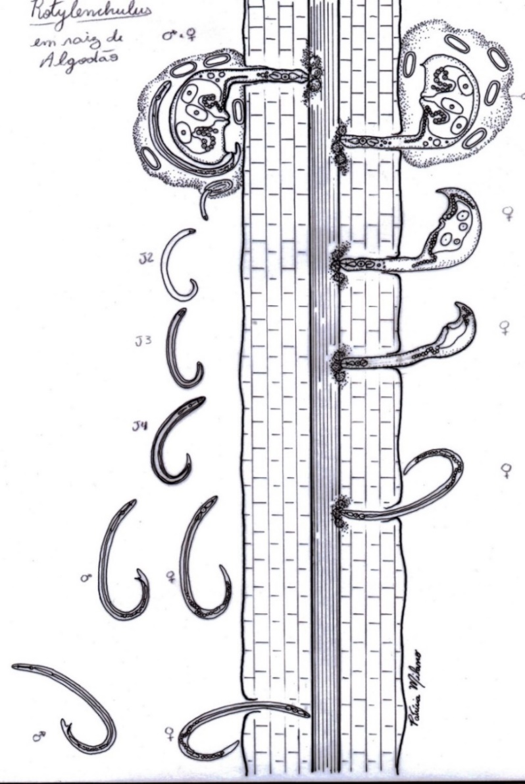
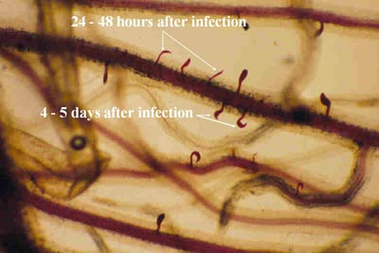
Rotylenchulus reniformis
Aspectos Biológicos
Nematoide Reniforme
http://www.cotton.org/tech/pest/nematode/images/Slide2_1.jpg
60-200 ovos/♀
Ciclo 17-29 dias
Sobrevivência 2 anos
28-32 ºC

Slide 27
Algodoeiro
Distribuição mundial
Perdas elevadas
Controle por resistência pouco efetivo
Soja
Distribuição mundial
Perdas moderadas
Controle por resistência muito efetivo
Maracujazeiro-azedo
(Passiflora edulis)
Distribuição mundial
Perdas moderadas
Caupi
Batata-doce
S Estados Unidos
Perdas elevadas
Abacaxizeiro
Havaí (EUA)
Perdas elevadas
Coentro
Meloeiro
NE Brasil
Perdas não estimadas
Mamona, cafeeiro, mamoeiro, bananeira

Slide 28
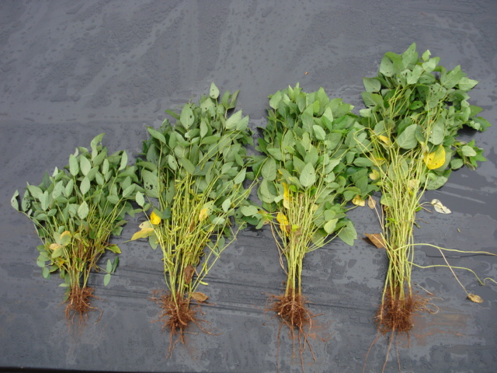
Milho / Soja ➔ Soja Resistente / Suscetível
Soja S
Soja R
Milho -Soja S
Milho-Soja R
Foto Guilherme Asmus (2009)

Slide 29
Pratylenchus brachyurus Brasil
1955/58 Registros de
P. brachyurus em soja em SP
Soja não era cultura importante no Brasil
Soja sem 2ª. safra + baixa sobrevivência de P. brachyurus ➔ baixas densidades do nematoide
1958-1997 Vários registros de
P. brachyurus em soja
>1997 Milho se consolida
como cultura de 2ª. safra
Aumento das densidade de P. brachyurus devido ao milho?!
2002/2003 Primeiro registro
perdas causada
por P. brachyurus no campo
Substituição do milho por milheto, Crotalaria spectabilis ou C. ochroleuca nas piores áreas

Slide 30
P. brachyurus
Exp1 Pi 665
Exp2 Pi 462

Slide 32
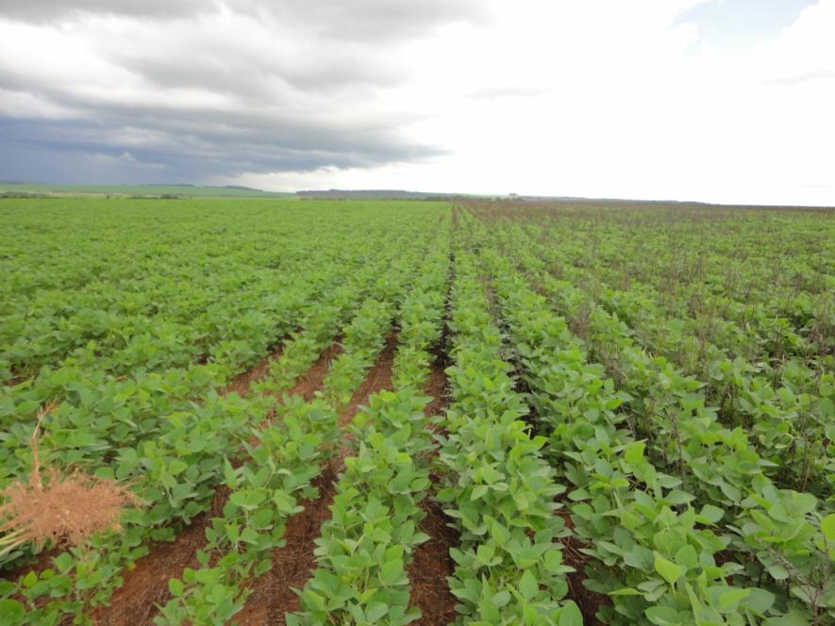
Milheto
+8 sc/ha
Crotalaria spectabilis
+10 sc/ha

Slide 33
Milho x Crotalárias, Milheto, Alqueive
Jan | Fev | Mar |  | Abr | Mai | Jun | Jul | Ago | Set | Out |  | Nov | Dez
 |  |  | Milheto ADR 300
 |  |  | Crotalaria ochroleuca
 |  |  | Milho P30K75
 |  |  | C. spectabilis
 |  |  | Área revolvida
 |  |  | Alqueive (com capinas)
 |  |  | Pousio (sem capinas)
Local Montividiu (GO)
Período Mar a Out 2014 (trat) /
Pi 21 P. brachyurus /100 cm³ solo
Out 2014 (soja)
Psoja (g/raiz)
Produção soja
Oliveira & Carregal (2017)

Slide 34
Tratamentos
Milheto ADR 300
Crotalaria ochroleuca
Milho P30K75
C. spectabilis
Área revolvida
Alqueive mecânico
Pousio
 |  |  | kg/ha
 |  |  | 3.743 ab
 |  |  | 4.083 a
 |  |  | 3.269 bc
 |  |  | 4.065 a
 |  |  | 4.080 a
 |  |  | 4.095 a
 |  |  | 2.624 c
 | P45d 08/12/14
 | 45 bc
 | 22 a
 | 61 c
 | 32 ab
 | 29 ab
 | 27 ab
 | 80 d
 |  | P90d 22/01/15
 |  | 290 b
 |  | 120 a
 |  | 499 c
 |  | 142 a
 |  | 205 ab
 |  | 182 ab
 |  | 539 c
Teste Tukey 5 %

Slide 35
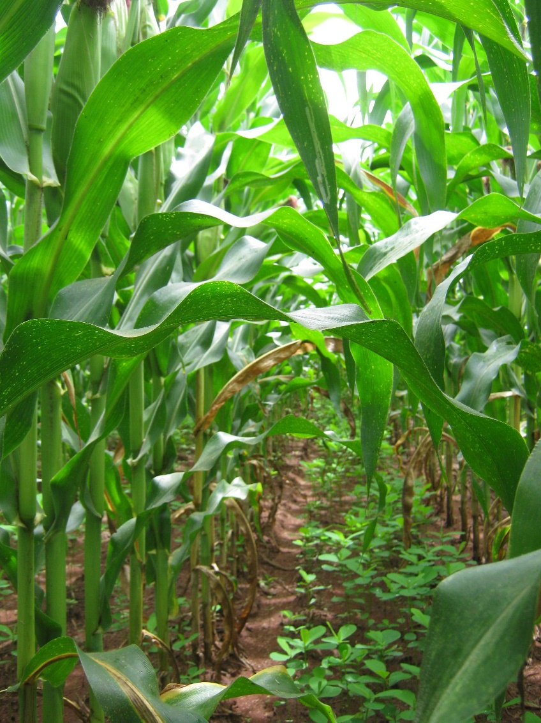
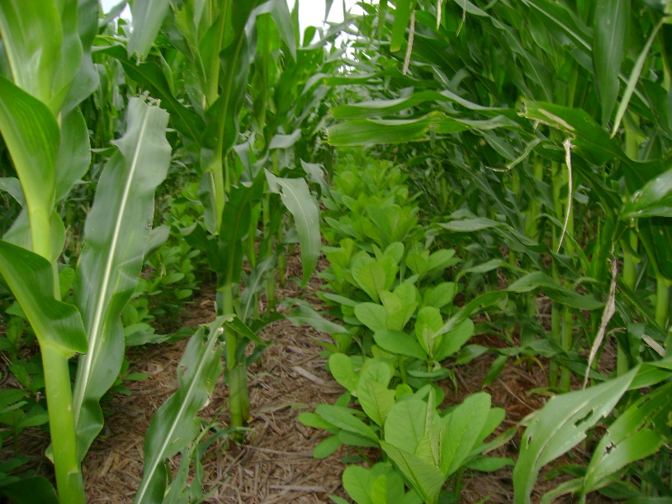
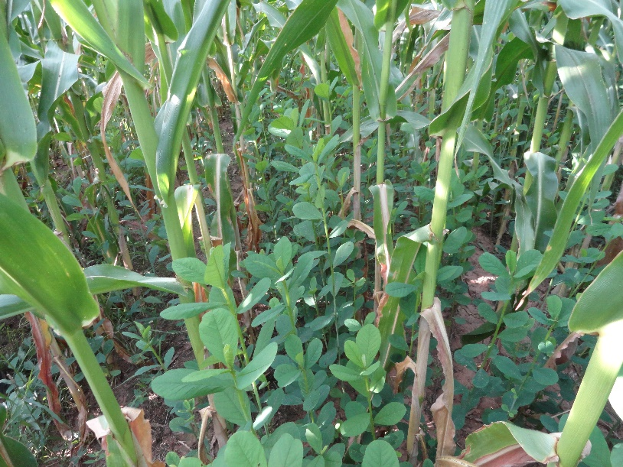
Milho + C. spectabilis Consórcio
Fotos Piraí Sementes

Slide 36
Milho ➔ Soja
Heterodera glycines / Rotylenchulus reniformis
Pode usar milho
Meloidogyne javanica
?Milho resistente?
Pratylenchus brachyurus / M. incognita
Não usar milho

Slide 37
Milho no Manejo dos Fitonematoides do Algodoeiro

Slide 38
Principais Nematoides
Meloidogyne incognita
Atualmente, espécie mais frequente e importante
Merece atenção; frequência pequena, por enquanto
Rotylenchulus reniformis
Pratylenchus brachyurus
Elevada frequência; perdas geralmente pequenas

Slide 39
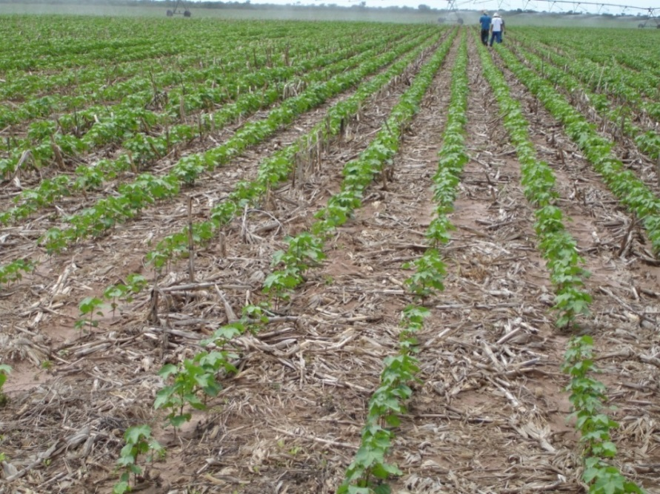
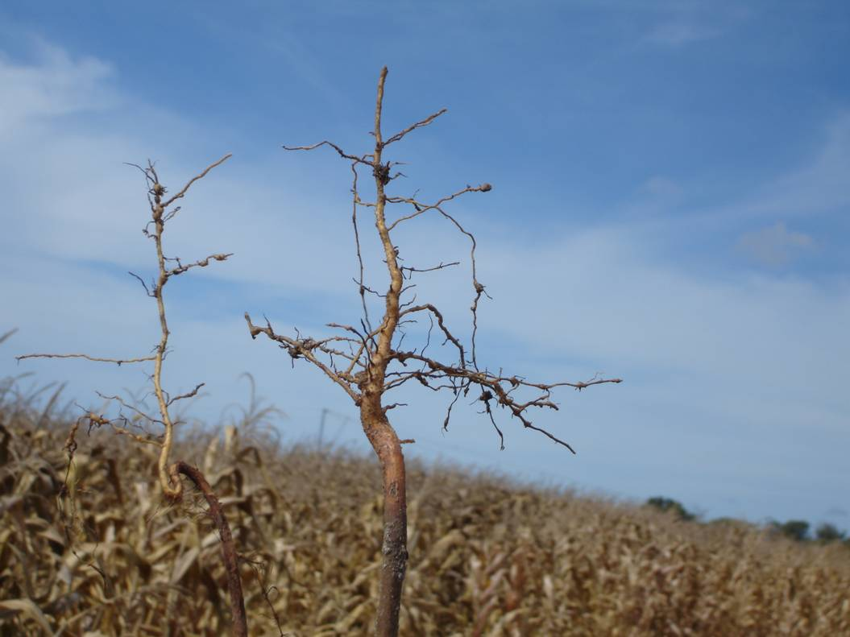
Milho ➔ Algodoeiro
Local Luís Eduardo Magalhães, BA (2005)

Slide 40
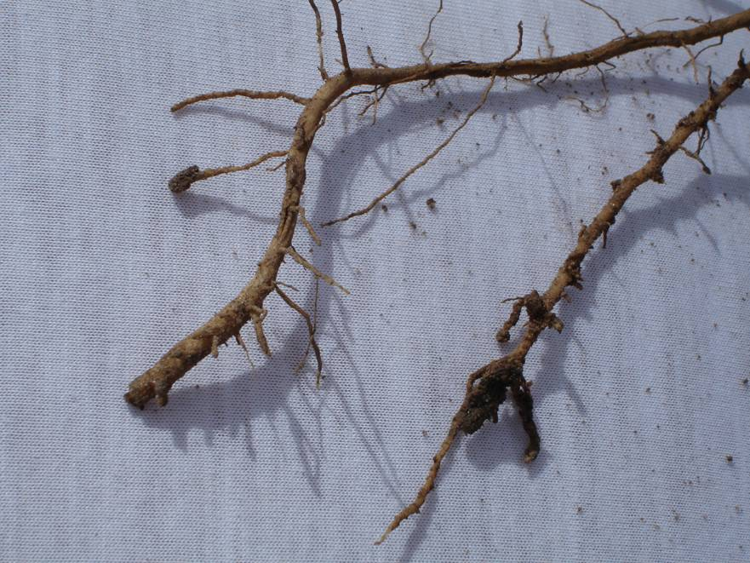
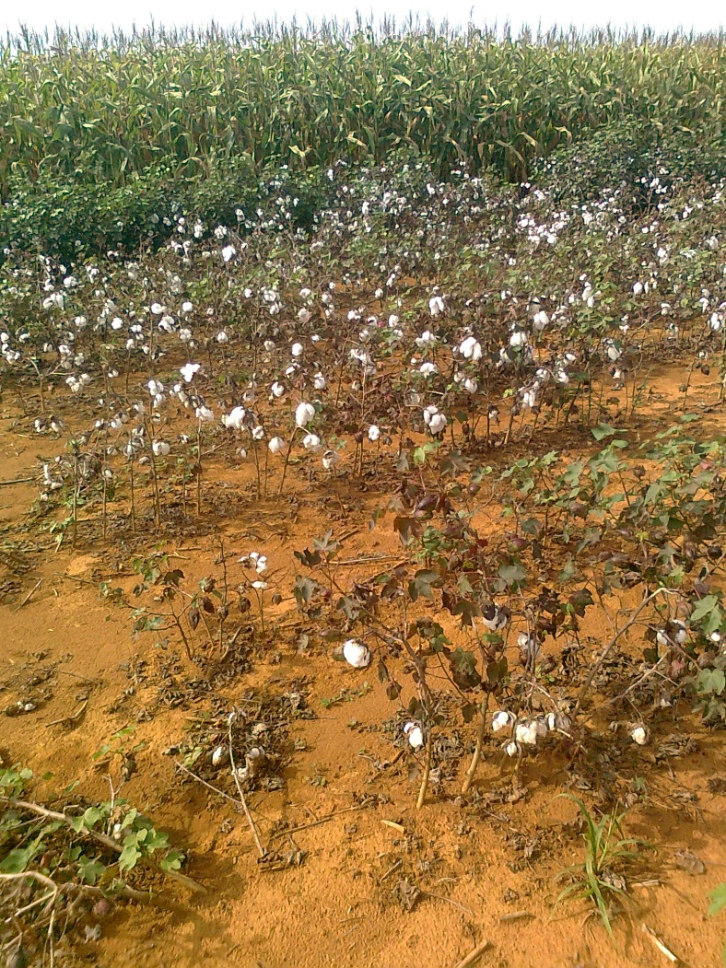
Tolerância a M. incognita
Milho >>> Algodoeiro
Local Luís Eduardo Magalhães, BA (2005)
Local Primavera do Leste, MT (2011)

Slide 41
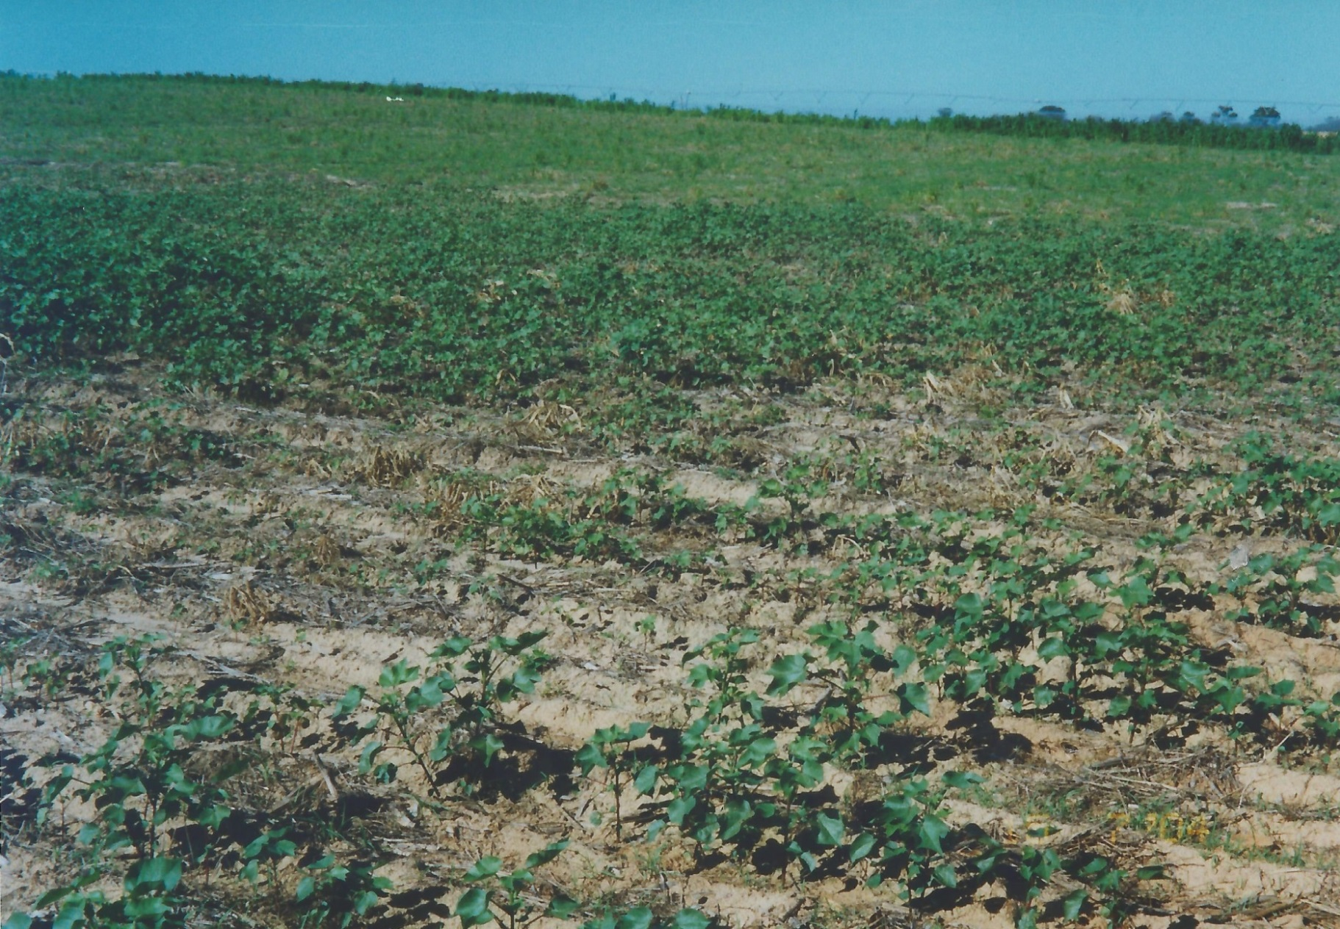
Local Serra do Ramalho, BA (2001)

Slide 42
Milho ➔ Algodão (2003)
M. incognita e P. brachyurus*
Talhão | J2/g raízes | Produtividade @/ha |  | Talhão | J2/g raízes | Produtividade @/ha
29 | 59 | 363 |  | 18 | 191 | 259
20 | 41 | 357 |  | 25 | 10 | 257
21 | 0 | 350 |  | 19 | 51 | 253
5 | 12 | 329 |  | 11 | 92 | 253
22 | 0 | 319 |  | 27 | 0 | 245
28 | 0 | 308 |  | 13 | 20 | 240
17 | 35 | 305 |  | 14 | 0 | 225
24 | 0 | 301 |  | 9 | 37 | 210
8 | 16 | 292 |  | 7 | 172 | 206
23 | 0 | 289 |  | 12 | 95 | 191
6 | 79 | 284 |  | 10 | 74 | 182
15 | 167 | 276 |  | 16 | 43 | 172

Slide 43
Milho / Amendoim ➔ Algodão (2004)
M. incognita e P. brachyurus*
Talhão | J2/g raízes | Produção (@/ha) |  | Talhão | J2/g raízes | Produção (@/ha)
29 | 2 | 323 |  | 6 | 27 | 245
24 | 0 | 317 |  | 25 | 33 | 232
22 | 0 | 281 |  | 27 | 0 | 231
21 | 1 | 280 |  | 5 | 6 | 224
20 | 11 | 270 |  | 10 | 18 | 217
13 | 51 | 265 |  | 7 | 12 | 216
19 | 7 | 260 |  | 11 | 4 | 206
23 | 11 | 257 |  | 18 | 22 | 200
28 | 0 | 254 |  | 17 | 1 | 185
15 | 71 | 250 |  | 9 | 46 | 181
12 | 11 | 249 |  | 16 | 4 | 176
8 | 35 | 246 |  | 14 | 0 | 168

Slide 44
Milho ➔ Algodoeiro
Meloidogyne incognita
Não usar milho
Rotylenchulus reniformis
Pode usar milho
Pratylenchus brachyurus
Milho aumenta densidade, mas perdas são importantes?

Slide 45
Milho no Manejo dos Fitonematoides da Batata

Slide 46
Principais Nematoides
Meloidogyne javanica
M. incognita
Pratylenchus brachyurus
Maiores ocorrências e perdas no Brasil
Importância local
M. arenaria, M. ethiopica, M. hapla
P. coffeae, P. penetrans
Helicotylenchus dihystera
Sem perdas aparentes
Sem registro no Brasil
Globodera rostochiensis, G. pallida
Nacobbus aberrans
M. chitwoodi, M. fallax
Pratylenchus neglectus, Paratrichodorus spp.

Slide 48
Milho ➔ Batata
Meloidogyne incognita / Pratylenchus brachyurus
Não usar milho
M. javanica
? Milho resistente ?
M. hapla
Pode usar milho

Slide 49
Principais Nematoides
Meloidogyne incognita
M. javanica
Espécies mais frequente e importantes
Ocorrência restrita (ex.: Moji das Cruzes)
M. hapla
M. arenaria
Ocorrência muito restrita

Slide 50
Milho no Manejo dos Fitonematoides da Alface, Cenoura e Beterraba

Slide 51
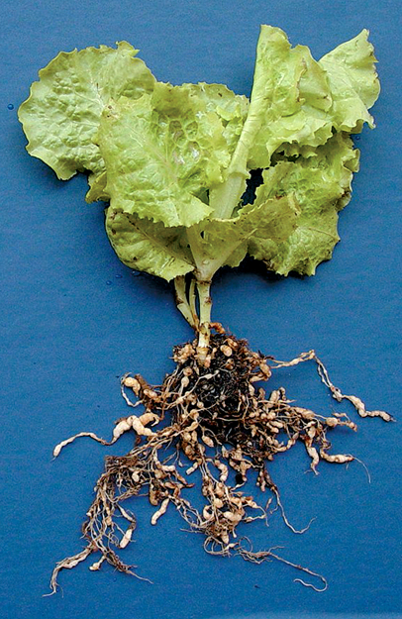
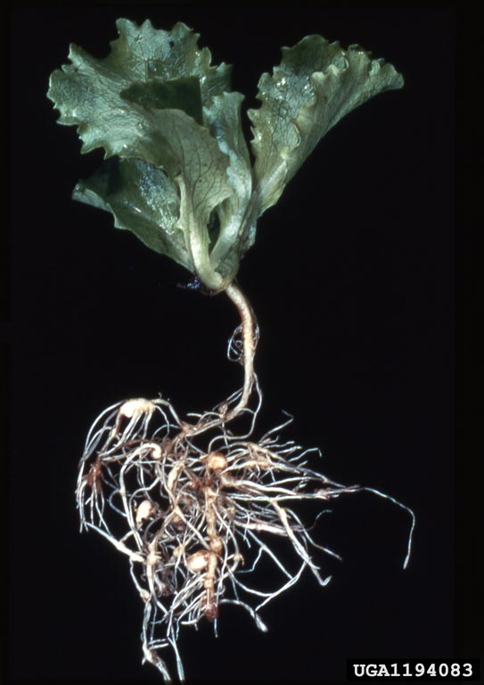
Alface
Meloidogyne hapla + M. incognita
Meloidogyne hapla
https://www.apsnet.org/publications/imageresources/Pages/Jan_88-1-1.aspx
https://www.ipmimages.org/browse/detail.cfm?imgnum=1194083

Slide 52
Beterraba
Local Cristalina, GO (2010)

Slide 53
Milho ➔ Beterraba
M. javanica
Local Cristalina, GO (2010)

Slide 54
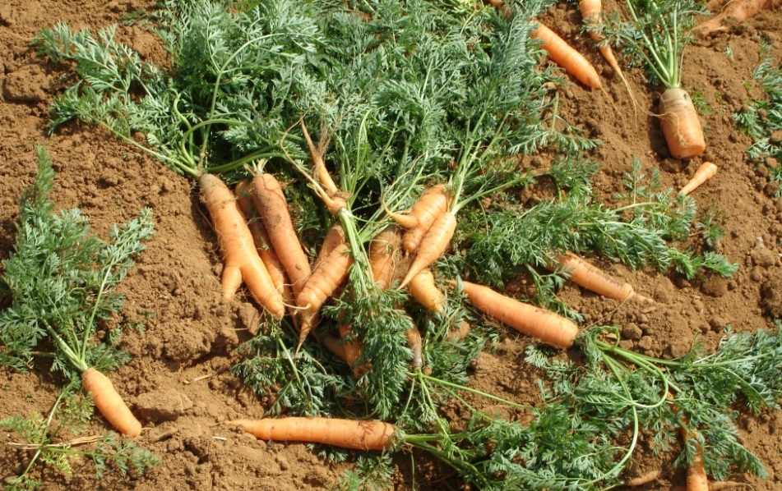
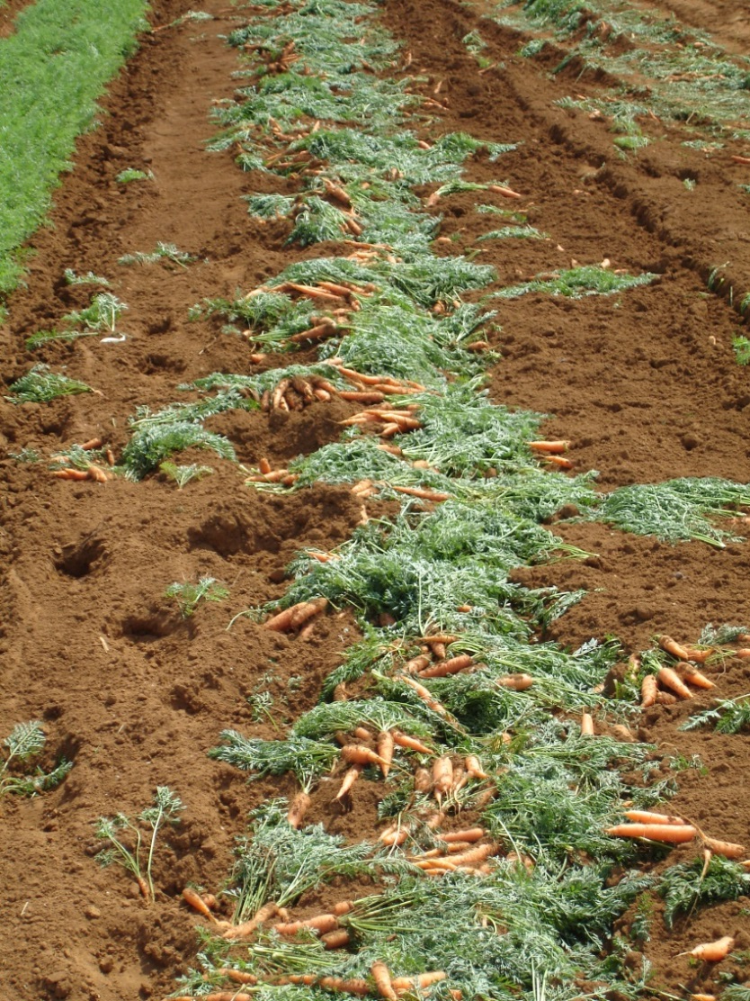
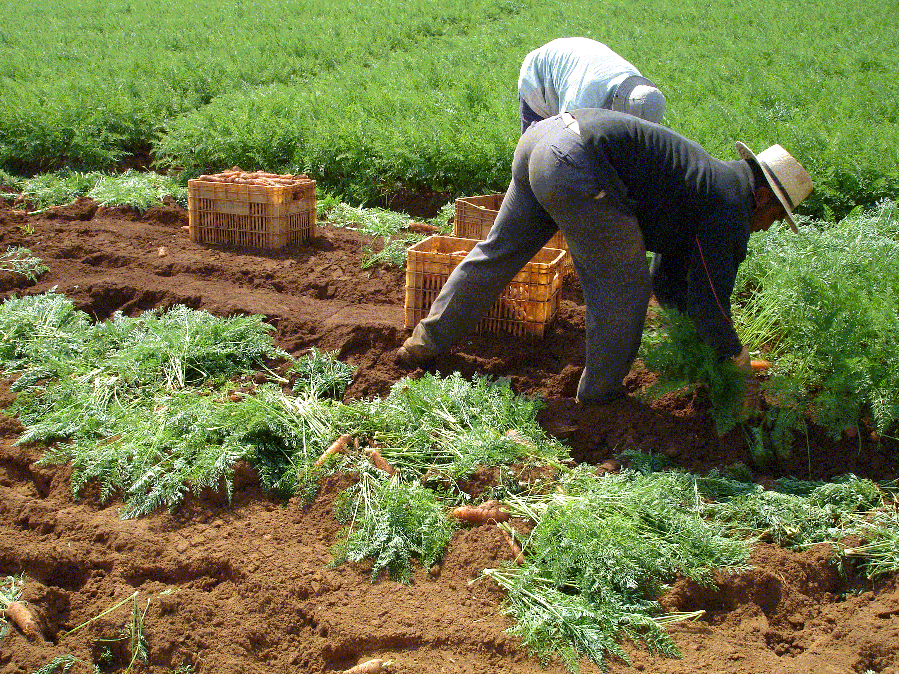
Cenoura
M. javanica / M. incognita
Local Campos Novos, MG (24 Setembro 2007)

Slide 55
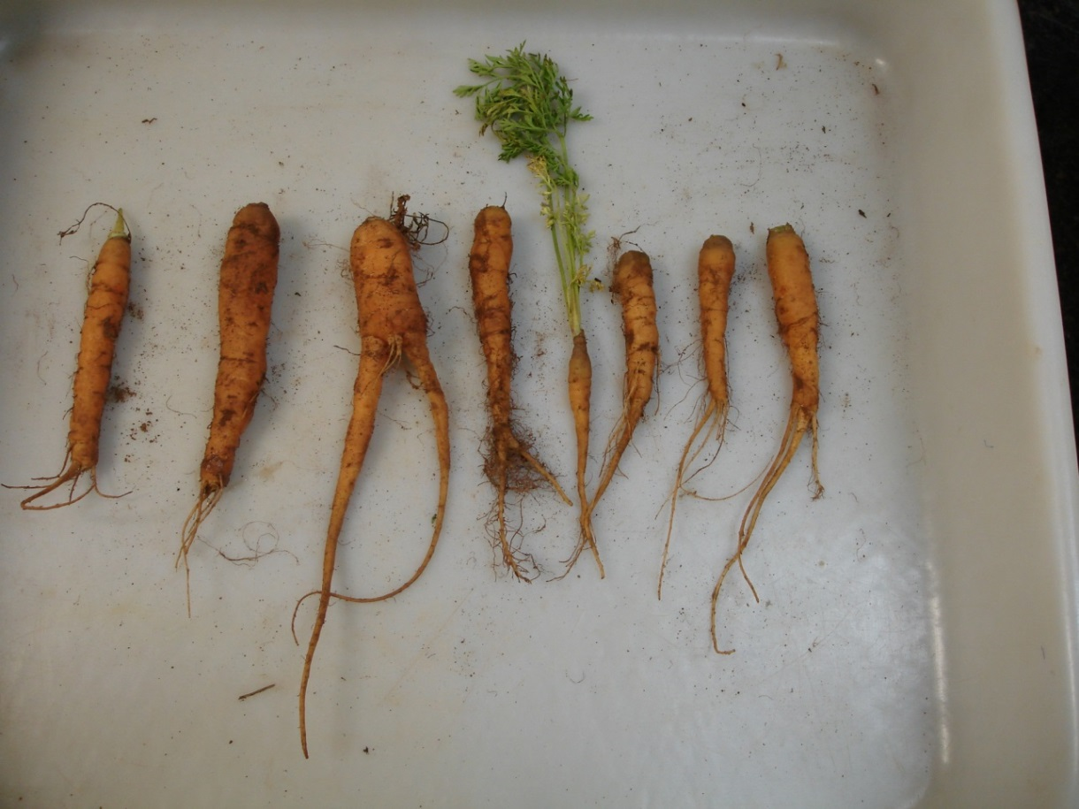
Galhas ➔ Digitamento

Slide 56
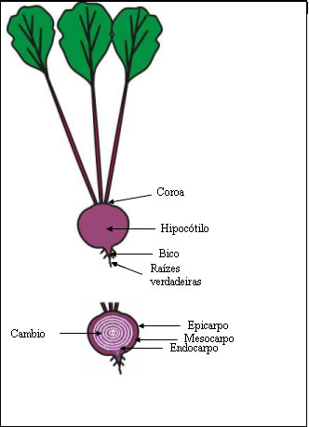
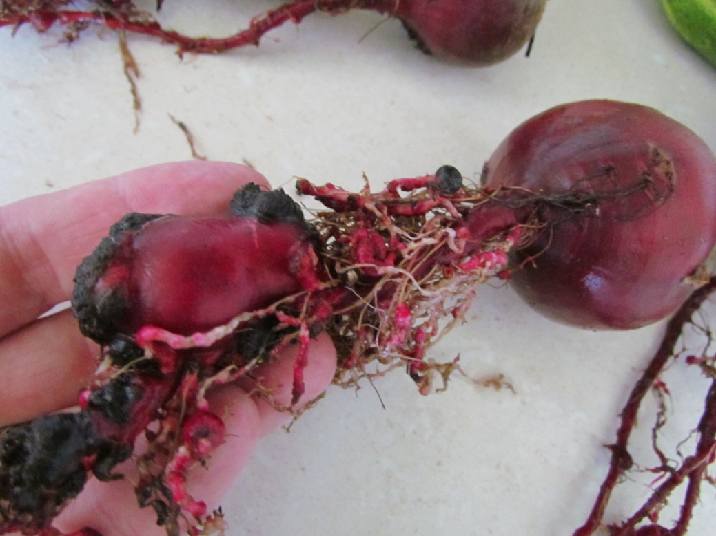
Beterraba
Hipocótilo e Raízes
http://2.bp.blogspot.com/-OIxzGzhQrjQ/UStqF0WgwEI/AAAAAAAACUM/pXQU5Iw1ji4/s1600/IMG_9038.JPG
http://www.abhorticultura.com.br/Global/Foto.asp?Arquivo=wnewfoto&Caminho=&CampoProcura=LANCAMENTO&CampoRetorno=FOTO&CampoValor=3654

Slide 57
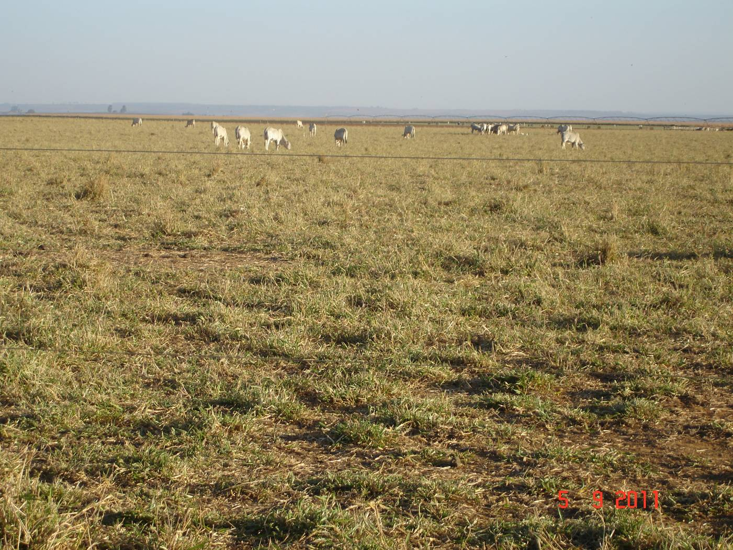
Brachiaria decumbens ➔ Cenoura
Local Campos Altos, MG (5 Setembro 2011)

Slide 58
Área rotação
185 ha com perdas 40-50%
Duração
1,5-4 anos até população indetectável
5-9 animais/ha
Dessecação
Roundup WG (4 l/ha) ou SL (6 l/ha)
4 meses antes da semeadura cenoura

Slide 59
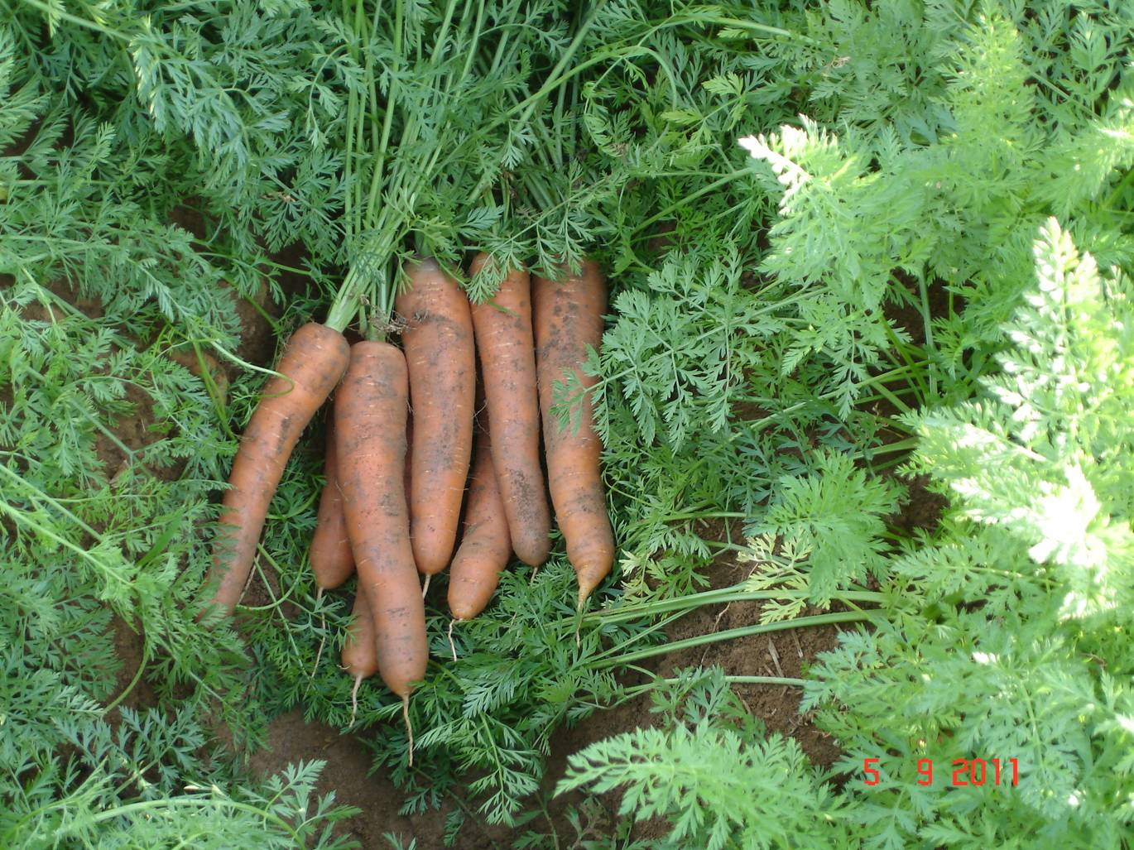
Resultado
Perdas 40-50% ➔ 10%
5 Setembro 2011

Slide 60
Brachiaria ruzizienis
Silagem, feno e cama
Gado leite confinado

Slide 61
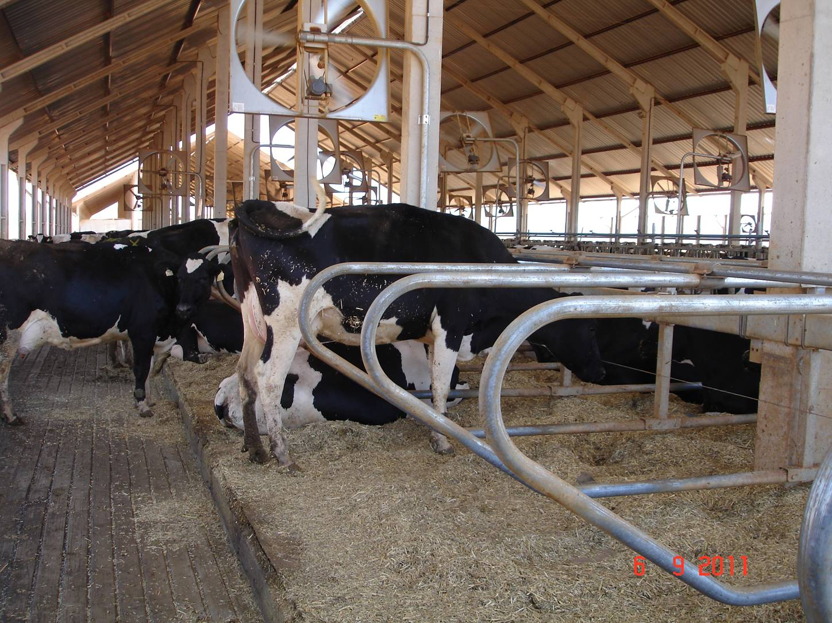
6 Setembro 2011

Slide 62
Área rotação
800 ha
Silagem 2 cortes
Feno e cama 1,5 ano
6 set 2011 600 vacas / 16 mil litros por dia
Capacidade total 1.700 vacas / 45 mil litros por dia

Slide 63
Milho ➔ Alface / Cenoura / Beterraba
Meloidogyne incognita
Não usar milho
M. javanica
? Milho resistente para alface e beterraba ?
Não usar milho para cenoura
M. hapla
Pode usar milho

Slide 64
Milho no Manejo dos Fitonematoides do Alho e da Cebola

Slide 65
Principais Nematoides
Ditylenchus dipsaci
Nematoide dos caules e bulbos
Mais importante para alho
Cebola após alho
Cebola após demais olerícolas
Meloidogyne incognita
M. javanica

Slide 66
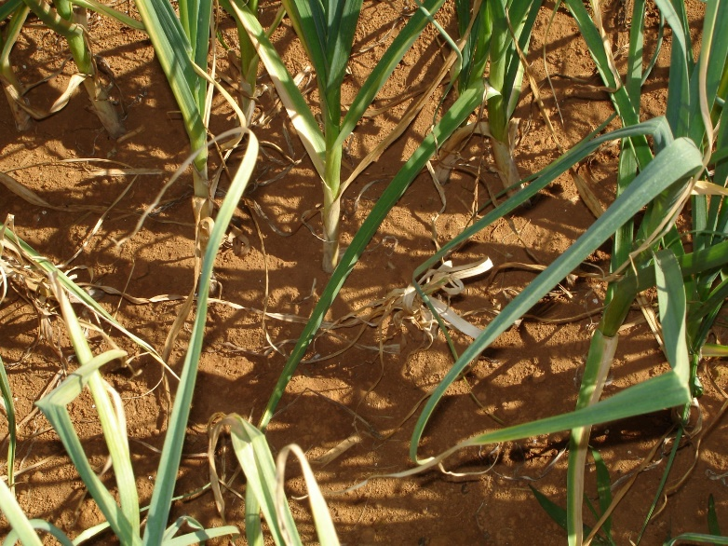
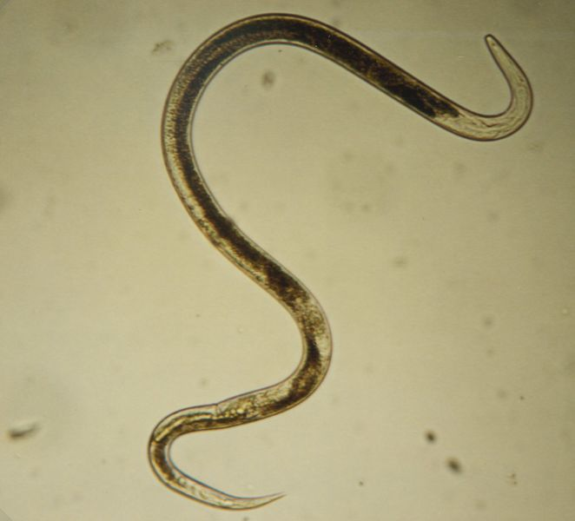
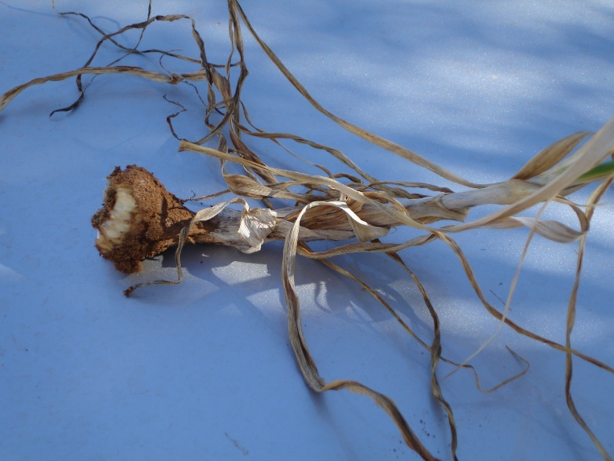
Alho
http://greencommons.de/images/thumb/f/f4/Ddipsaci-Weibchen-1986-UIpach.jpg/662px-Ddipsaci-Weibchen-1986-UIpach.jpg
Ditylenchus dipsaci
Local Rio Paranaíba (MG) 2008

Slide 67
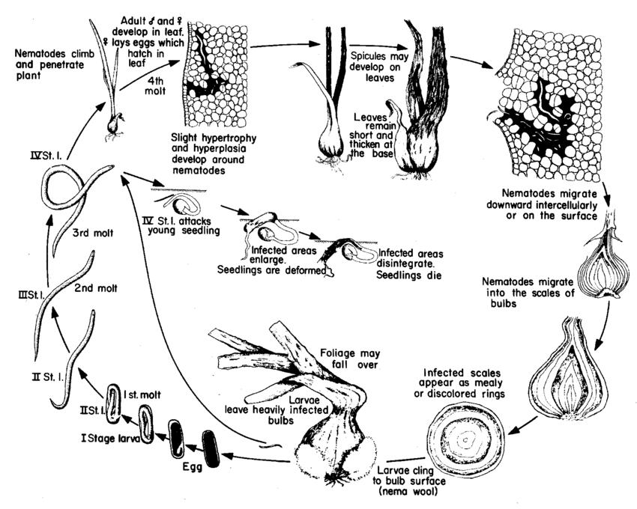
Ditylenchus dipsaci Ciclo
Agrios (1987)
https://www.researchgate.net/figure/Disease-life-cycle-of-the-stem-and-bulb-nematode-Ditylenchus-dipsaci-From-Plant_fig30_237827708

Slide 68
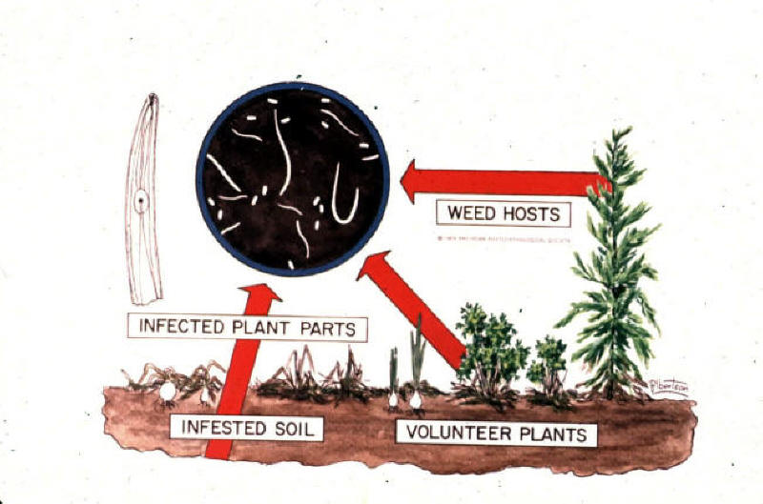
Controle
http://nemaplex.ucdavis.edu/Courseinfo/Slides/Lecture11slides.htm

Slide 69
D. dipsaci Plantas Hospedeiras
450 plantas hospedeiras Seinhorst (1957) 11 raças Winslow (1960) 12 raças Kirjanova & Krall (1971) 15 raças Ladygina (1982) 30 raças | Raça beterraba Centeio, aveia, milho, girassol, cebola, ervilha, pepino, várias plantas não cultivadas Europa e EUA
Raça “teasel” (cardo) Morango, cebola, tabaco, Phaseolus spp., pepino Europa, N África, EUA | Raça batata Cebola, ervilha, centeio, aveia Europa
Raça centeio Aveia, milho, beterraba, girassol, ervilha, pepino, cebola, tabaco, várias plantas não cultivadas Europa | Raça cebola Alho, Allium spp., feijão, ervilha, soja, V. faba, beterraba Europa, América do Sul, Ásia
Raça aveia Cebola, Vicia faba, feijão, ervilha, beterraba, várias plantas não cultivadas Europa | Brasil, Pimentel (1984) Alho, cebolinha, cebola, alho-poró, Phlox subulata, V. faba, caupi Não em soja, feijão, ervilha, alfafa, beterraba, milho, cenoura, aveia, centeio

Slide 70
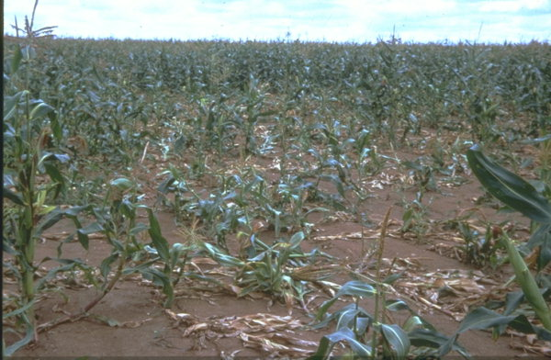
D. dipsaci Milho
http://www7.inra.fr/hyppz/IMAGES/7031625.jpg
Raças centeio e beterraba!

Slide 71
Ditylenchus dipsaci é praga quarentenária ➔ Evitar a entrada de outras raças
Milho pode ser utilizado para rotação em áreas infestadas por D. dipsaci

Slide 72
7 meses ➔ 42% bulbos infectados
19 meses ➔ 20% bulbos infectados
30 meses ➔ 0% bulbos infectados / nematoide não detectado no solo

Slide 73
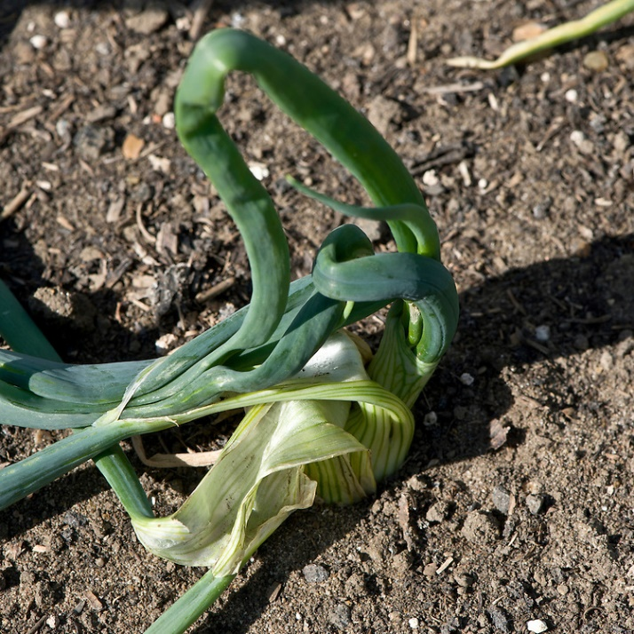
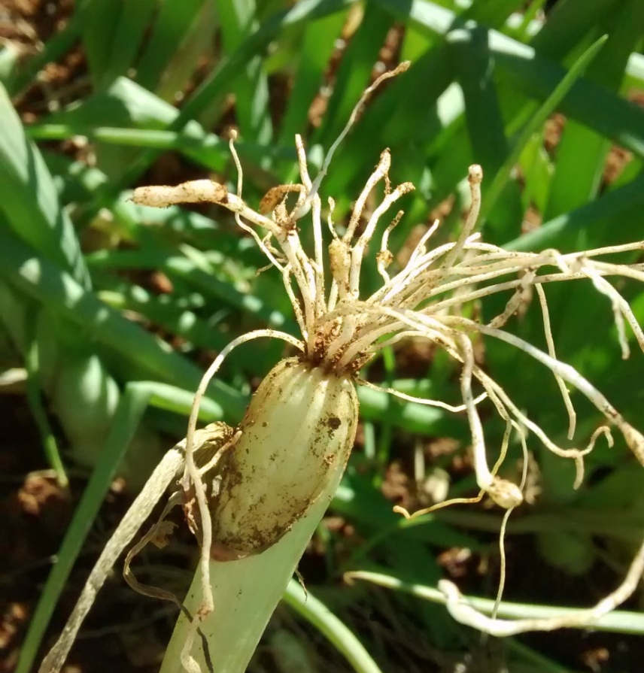
Cebola
https://alanbuckingham.photoshelter.com/image/I0000Xm_BQvUKhx8
Local Sacramento (MG) 2016
Ditylenchus dipsaci
Meloidogyne incognita
M. javanica

Slide 74
Ausência de resultados experimentais sobre o efeito de milho antes da cebola, em áreas infestadas por Meloidogyne incognita e M. javanica
Contra M. javanica ➔ Milho resistente?

Slide 75
Milho ➔ Alho / Cebola
Ditylenchus dipsaci
Pode usar milho
M. javanica
? Milho resistente ?
M. incognita
Não usar milho

Slide 76
Milho no Manejo dos Fitonematoides do Cafeeiro

Slide 77
Principais Nematoides
Meloidogyne exigua
Espécie mais frequente
Espécies mais limitantes
Meloidogyne incognita
M. paranaensis
Pratylenchus brachyurus
P. jaehni
➔ Ocorrência moderada / Perdas pequenas
➔ Ocorrência pequena / Perdas elevadas
Ocorrência esporádica / Perdas elevadas
M. coffeicola

Slide 78
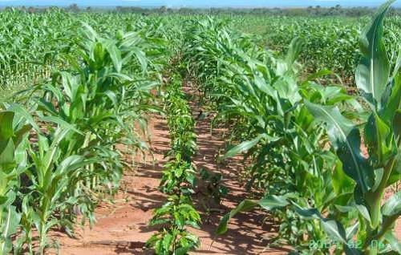
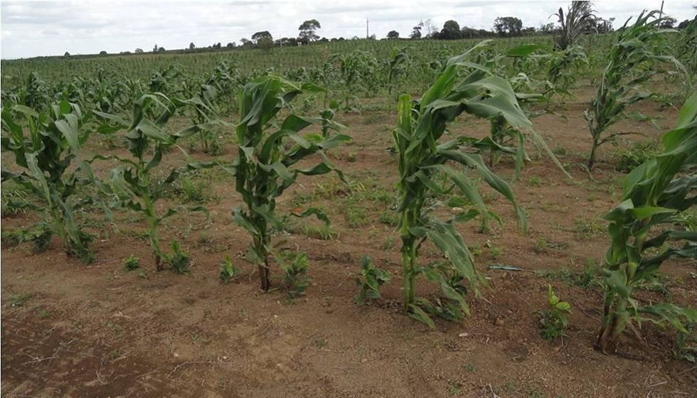
https://www.cafepoint.com.br/noticias/tecnicas-de-producao/cafe-no-posplantio-requer-sombra-e-agua-fresca-104165n.aspx
https://www.cafepoint.com.br/noticias/tecnicas-de-producao/milho-na-linha-de-cafeeiros-jovens-para-protecao-contra-ventos-90838n.aspx

Slide 79
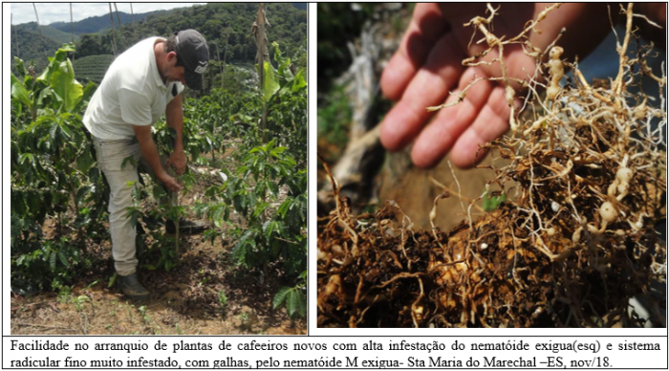

Slide 80
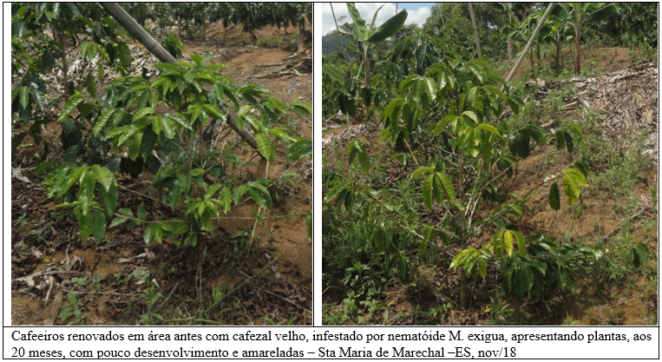
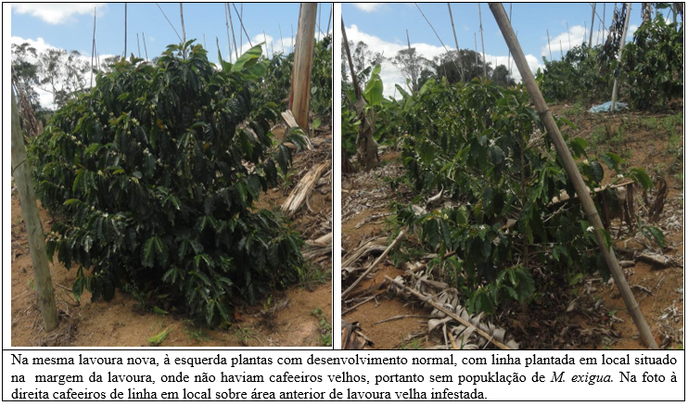

Slide 81
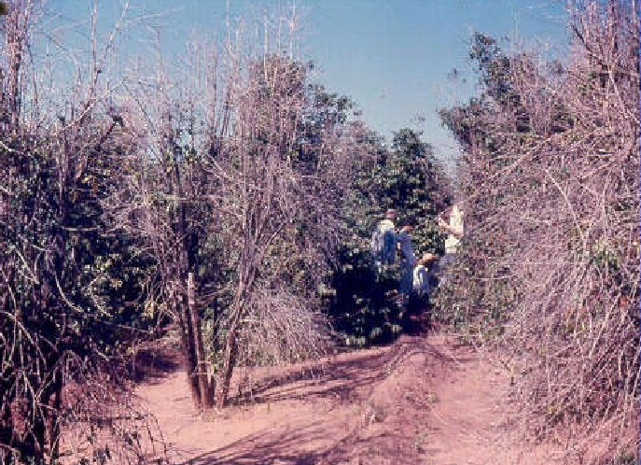
Meloidogyne coffeicola
https://www.slideshare.net/cafeicultura/fenicafe-2010-os-nematides-e-a-cafeicultura-jaime-maia-dos-santos-unespfcav

Slide 82
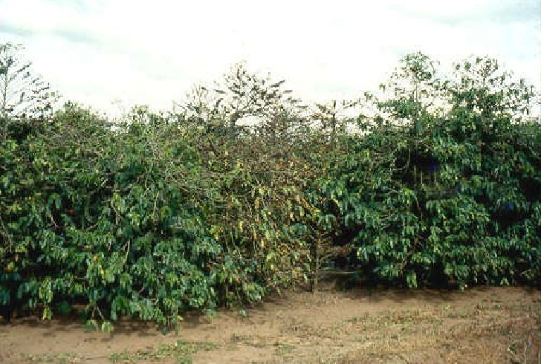
Meloidogyne coffeicola
Ribeirão Corrente SP
https://www.slideshare.net/cafeicultura/fenicafe-2010-os-nematides-e-a-cafeicultura-jaime-maia-dos-santos-unespfcav

Slide 83
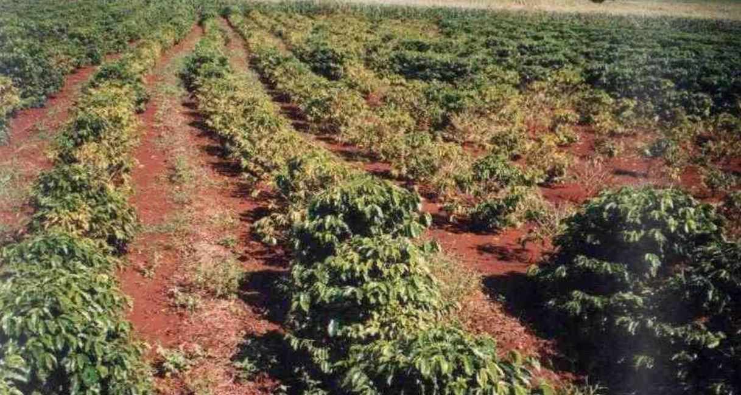
M. paranaensis
Amarelecimento, Desfolha, Redução Tamanho
https://www.yumpu.com/pt/document/view/39763083/ipr-100-primeira-cultivar-de-cafe-arabica-resistente-

Slide 86
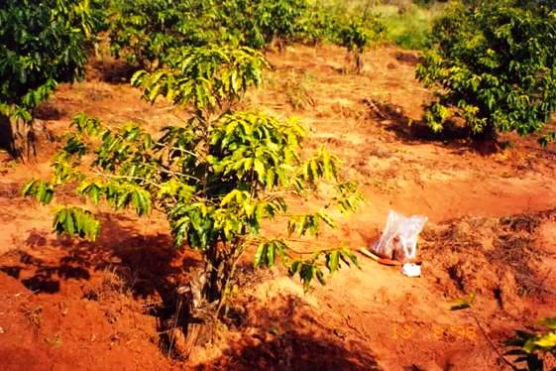
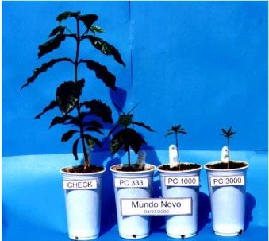
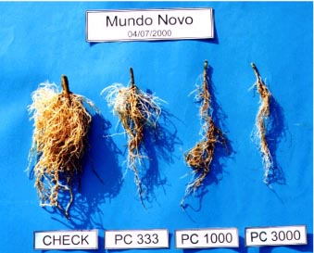
P. jaehni

Slide 88
Milho ➔ Cafeeiros
Meloidogyne exigua / M. coffeicola / M. paranaensis*
Pode usar milho
M. incognita / Pratylenchus brachyurus / P. jaehni
Não usar milho

Slide 89
Pousio e Alqueive

Slide 90
Pousio Manutenção da área com vegetação espontânea: invasoras e tiguera
Alqueive Manutenção da área sem vegetação, por ação mecânica ou por meio de herbicidas

Slide 91
Pousio, Alqueive etc
Pratylenchus brachyurus
Jan | Fev | Mar |  | Abr | Mai | Jun | Jul | Ago | Set | Out |  | Nov | Dez
 |  |  | Milheto ADR 300
 |  |  | Crotalaria ochroleuca
 |  |  | Milho P30K75
 |  |  | C. spectabilis
 |  |  | Área revolvida
 |  |  | Alqueive mecânico (com capinas)
 |  |  | Pousio (sem revolvimento ou capinas)
Out 2014 (soja)
Psoja (g/raiz)
Produção soja
Local Montividiu (GO)
Período Mar a Out 2014 (trat) /
Pi 21 P. brachyurus /100 cm³ solo
Oliveira & Carregal (2017)

Slide 92
 | P45d 08/12/14
 | 45 bc
 | 22 a
 | 61 c
 | 32 ab
 | 29 ab
 | 27 ab
 | 80 d
Tratamentos
Milheto ADR 300
Crotalaria ochroleuca
Milho P30K75
C. spectabilis
Área revolvida
Alqueive mecânico
Pousio
 |  |  | kg/ha
 |  |  | 3.743 ab
 |  |  | 4.083 a
 |  |  | 3.269 bc
 |  |  | 4.065 a
 |  |  | 4.080 a
 |  |  | 4.095 a
 |  |  | 2.624 c
 |  |  |  | Mil grãos (g)
 |  |  |  | 142 ab
 |  |  |  | 144 a
 |  |  |  | 135 b
 |  |  |  | 143 ab
 |  |  |  | 150 a
 |  |  |  | 150 a
 |  |  |  | 125 c
 |  | P90d 22/01/15
 |  | 290 b
 |  | 120 a
 |  | 499 c
 |  | 142 a
 |  | 205 ab
 |  | 182 ab
 |  | 539 c
Teste Tukey 5 %

Slide 93
BOA TARDE

